Slide 1
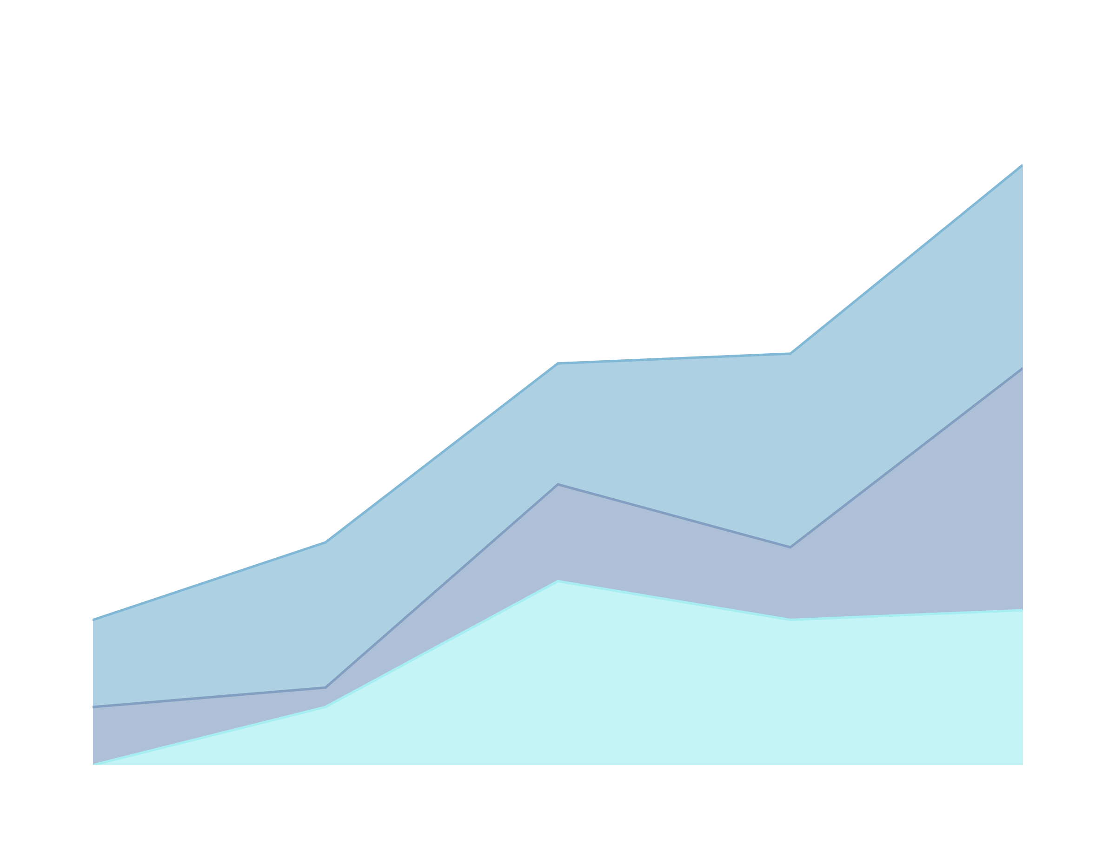

FinanzApp
Fase 1 - Capstone
ERICK MUÑOZ
IVÁN REVECO

Slide 2

INTRODUCCIÓN
OBJETIVO
GENERAL
OBJETIVOS
ESPECÍFICOS

Slide 3
PROBLEMÁTICA IDENTIFICADA
OPCIONES EN EL MERCADO
ADMINISTRACIÓN
DE DINERO

Slide 4
METODOLOGÍA
A UTILIZAR
SCRUM
BENEFICIOS

Slide 5
TECNOLOGÍA
A UTILIZAR
REACT
MYSQL

Slide 6
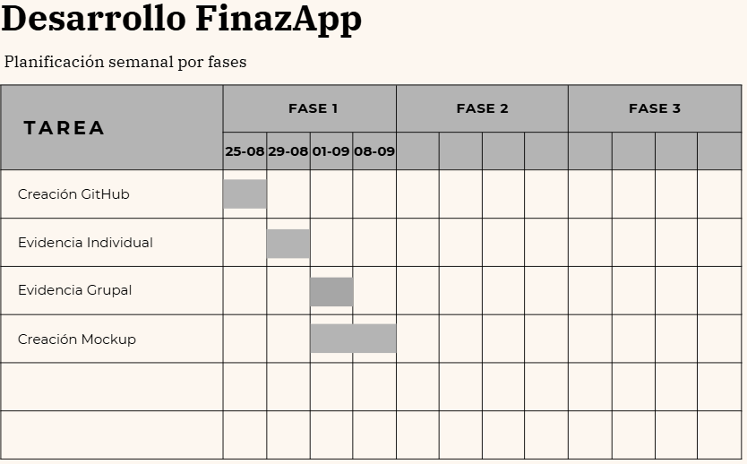
CRONOGRAMA

Slide 7
SOLUCIÓN
“FINANZAPP” - MOCKUP

Slide 8
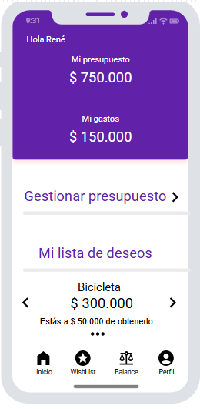
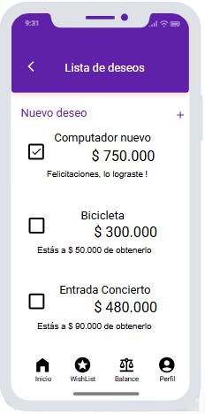
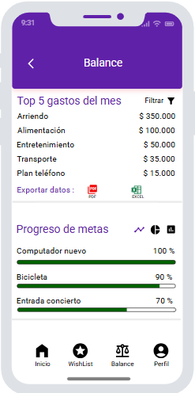
INICIO
WISHLIST
BALANCE

Slide 9
FinanzApp
Fase 1 - Capstone
ERICK MUÑOZ
IVÁN REVECO

